Slide 1
第十章单片机片内外模块
10.1 并行I/O
10.2 异步串行通信SCI
10.3 同步串行通信SPI
10.4 ATD转换模块
10.5 周期中断定时器PIT
10.6 时钟产生器模块
10.7 PWM模块
Page <number>

Slide 2
第十章 单片机片内外模块
——PWM（Pusle Width Moduletor）
一、PWM基础知识
二、PWM模块简介
三、PWM模块寄存器
四、PWM模块编程范例
Page <number>
Notes:
1694年，德国数学家Gottfried Wilhemvon Leibniz（1646-1716）改进了Pascaline，使之可以计算乘法。
1854年，George Boole 出版 "An Investigation of the Laws of Thought”，是讲述符号及逻辑理由，它后来成为计算机设计的基本概念

Slide 3
第十章 单片机片内外模块
——PWM
一、PWM基础知识
PWM（Pulse Width Moduletor）可以产生一个在高、低电平之间交替重复的输出信号，广泛应用于直流电机调速和伺服电机控制等领域。
PWM参数
周期：
极性选择：先高后低或先低后高
占空比：正脉冲的持续时间与脉冲周期的比值
Page <number>
Notes:
1694年，德国数学家Gottfried Wilhemvon Leibniz（1646-1716）改进了Pascaline，使之可以计算乘法。
1854年，George Boole 出版 "An Investigation of the Laws of Thought”，是讲述符号及逻辑理由，它后来成为计算机设计的基本概念

Slide 4
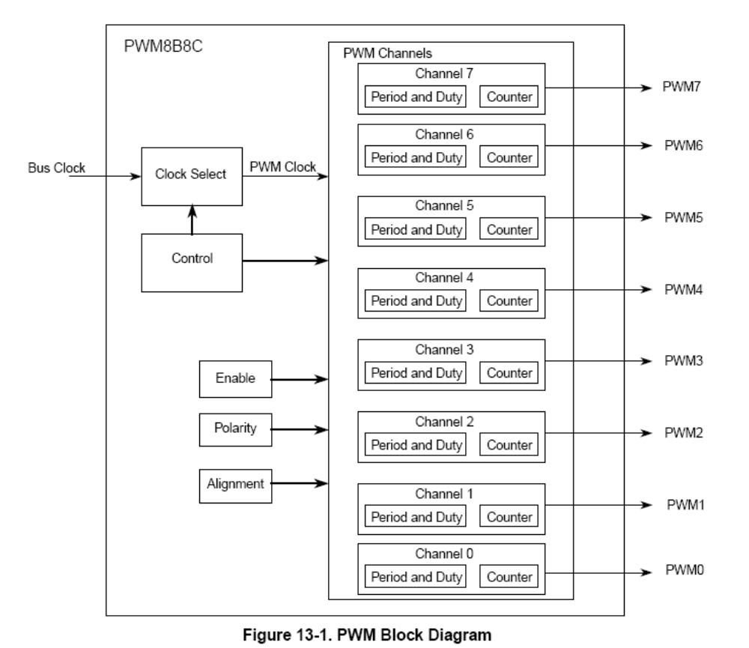
第十章 单片机片内外模块
——PWM
S12单片机
PWM模块
结构框图
PWM功能
8个8位通道
4个16位通道
可编程周期和占空比
4个时钟源(A\B\SA\SB)
可选择极性和对齐方式
具有紧急关闭功能
Page <number>
Notes:
1694年，德国数学家Gottfried Wilhemvon Leibniz（1646-1716）改进了Pascaline，使之可以计算乘法。
1854年，George Boole 出版 "An Investigation of the Laws of Thought”，是讲述符号及逻辑理由，它后来成为计算机设计的基本概念

Slide 5
第十章 单片机片内外模块
——PWM
三、PWM模块寄存器
共25个寄存器
使能寄存器（PWME)
极性寄存器（PWMPOL) polar
时钟选择寄存器(PWMCLK)
预分频时钟选择寄存器(PWMPRCLK)
中心对齐使能寄存器（PWMCAE) center align
控制寄存器（PWMCTL）
比例因子寄存器（PWMSCLA\ PWMSCLB) scale
通道周期寄存器（PWMPER0~PWMPER7，8个 ）period
通道占空比寄存器（PWMDTY0~PWMDTY7，8个 ）duty
关闭寄存器（PWMSDN）shutdown
Page <number>
Notes:
1694年，德国数学家Gottfried Wilhemvon Leibniz（1646-1716）改进了Pascaline，使之可以计算乘法。
1854年，George Boole 出版 "An Investigation of the Laws of Thought”，是讲述符号及逻辑理由，它后来成为计算机设计的基本概念

Slide 6
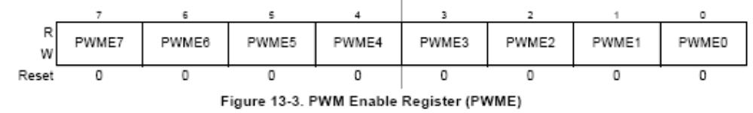
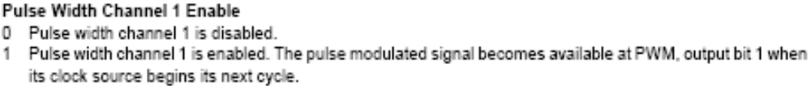

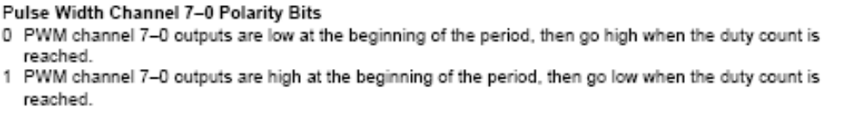
ATD Registers 1/12
第十章 单片机片内外模块
——PWM
PWME
PWMPOL（polar)
Page <number>

Slide 7

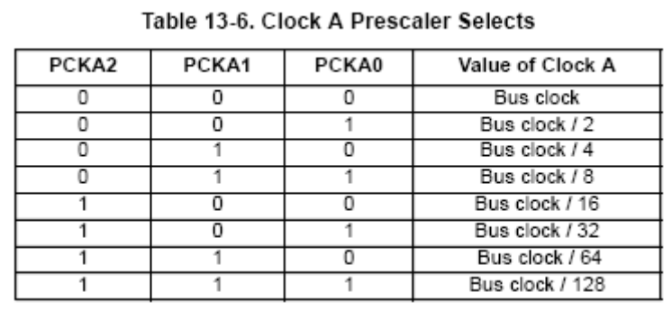
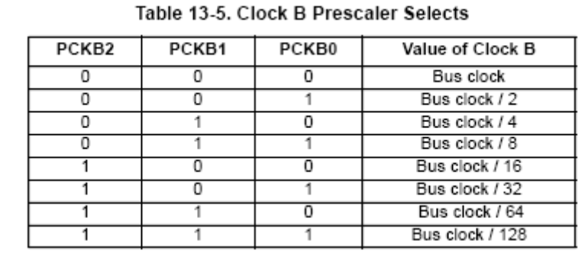
ATD Registers 2/12
第十章 单片机片内外模块
——PWM
PWMCLK
PCLK(5、4、1、0）：1：SA为时钟源；0： A为时钟源；
PCLK(7、6、3、2）：1：SB为时钟源；0： B为时钟源；
PWMPRCLK
Page <number>

Slide 8
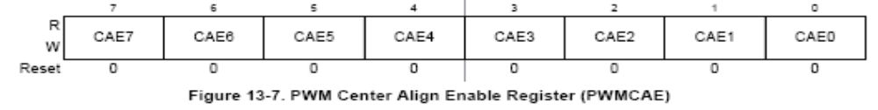

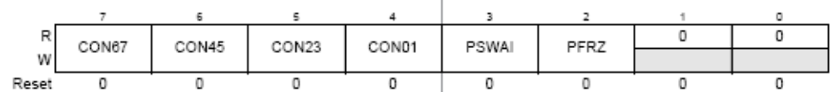
ATD Registers 4/12
第十章 单片机片内外模块
——PWM
PWMCAE(center align)
左对齐
中心对齐
PWMCTL
CON67:通道6、7级联位。1: 6、7级联为一个16位通道，信号由通道7引脚输出，一切控制由通道7控制，通道6无效；
Page <number>

Slide 9


ATD Registers 6/12
第十章 单片机片内外模块
——PWM
PWMSCLA和PWMSCLB(scale)
可以对时钟A和B进行分频产生时钟SA和SB
时钟SA=时钟A/（2* PWMSCLA） 时钟SB=时钟A/（2* PWMSCLB）
PWMPER(period)
左对齐方式输出：PWMn周期=时钟周期*PWMPERn
中心对齐方式输出：PWMn周期=2*时钟周期*PWMPERn
Page <number>

Slide 10
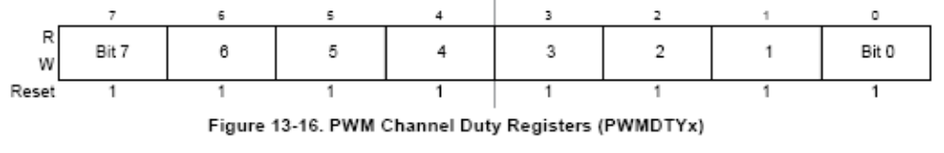
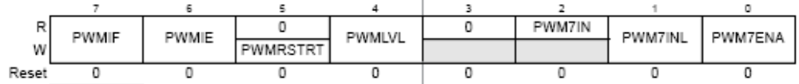
ATD Registers 8/12
第十章 单片机片内外模块
——PWM
PWMDTY(duty)
PPOLn=1，占空比=PWMDTYn/PWMPERn*100%
PPOLn=0，占空比=（PWMPERn-PWMDTYn）/PWMPERn*100%
PWMSDN(shutdown)
PWMIF:中断标志。当PWM7IN状态变化时， PWMIF=1.
PWMIE:中断使能位。若PWMIE=1，当PWM7IN状态变化时（PWMIF=1），允许中断。
PWMRSTRT:重启控制位。向PWMRSTRT写1，当计数器为0时，PWM通道才开始运行。
PWMLVL:PWM关闭后，通道7为输入口。PWMLVL=1，其它通道输出高电平。
PWM7IN:通道7的输入状态。
PWM7INL:通道7输入极性选择位。PWM7INL=1，输入高电平有效。
PWM7ENA：紧急关闭使能位。PWM7ENA=1，允许紧急关闭
Page <number>

Slide 11
第十章 单片机片内外模块
——PWM
四、PWM模块编程方法
  PWM初始化：先确定周期、占空比，再选择极性，最后使能通道
  PWM紧急关闭功能。
Page <number>
Notes:
1694年，德国数学家Gottfried Wilhemvon Leibniz（1646-1716）改进了Pascaline，使之可以计算乘法。
1854年，George Boole 出版 "An Investigation of the Laws of Thought”，是讲述符号及逻辑理由，它后来成为计算机设计的基本概念

Slide 12
第十章 单片机片内外模块
——PWM
PWM应用实例
实验五
任务：(1) 利用PTP1和PTP3输出16位PWM脉冲信号，分别控制LED灯。 PTP3控制LED小灯的闪烁，PTP1控制LED小灯的亮度。（重点放在对基本概念的理解：周期、占空比、极性,可以复习一下锁相环的相关知识）。
(2) 学习使用PWM紧急关闭功能。通道7的输入信号可以来源于手动0、5V。（模块化设计的整合能力：硬件设计、软件设计、整体流程图、整体功能框图）
Page <number>

Slide 13
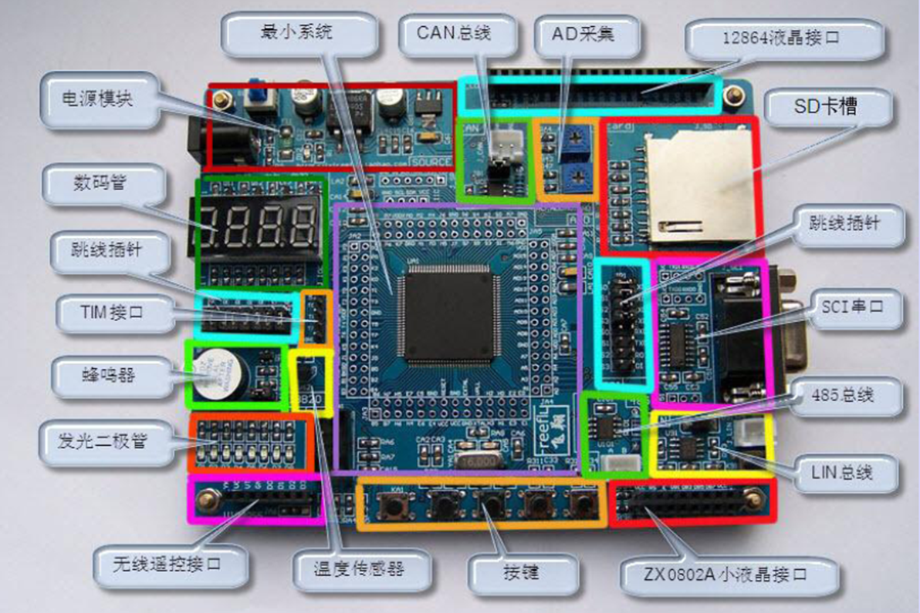
第十章 单片机片内外模块
——PWM
实现方法
1、硬件电路
PWM紧急关闭功能，
通道7为输入引脚
Page <number>

Slide 14
第十章 单片机片内外模块
——PWM
实现方法 2、软件编程
(1)PWM初始化(PTP1和PTP3控制LED灯）
void init_pwm(void) {
PWMCTL_CON01=1;//级联
PWMCTL_CON23=1;
PWMPRCLK=0x55;//时钟A、B的分频系数为32,(8/32)=0.25M
PWMSCLA=25; //0.25/(2*25)=0.005M=5K
PWMSCLB=100; //0.25/(2*100)=0.00125M=1.25K
PWMCLK=0x0A;//通道0、1使用SA，通道2、3使用SB
PWMCAE=0X00;//左对齐模式
PWMPER01=25; //T=25/5K=5ms ;200HZ
PWMPER23=625; //T=625/1.25K=500ms ;2HZ
PWMDTY01=5;// /(25-5)/25= 80%
PWMDTY23=500; //(625-500)/625= 20%
PWMPOL_PPOL1=0;//
PWMPOL_PPOL3=0;
PWME_PWME1=1;//使能通道
PWME_PWME3=1;}
时钟A=总线时钟/32
时钟SA=时钟A/（2* PWMSCLA）
PWMn周期=PWMPERn/时钟SA
Page <number>

Slide 15
第十章 单片机片内外模块
——PWM
实现方法
2、软件编程
(2)主程序
PWM调光原理：
利用占空比来控制LED的导通与断开时间，进而控制输出的平均电流值，即幅值乘占空比。所以占空比越大,则平均电流值越大，LED越亮。PWM频率应在100Hz以上，否则人眼看到闪烁，不舒服。
注：实验板上小灯低电平点亮。
void main(void) {
unsigned int cycle=16;
init_pwm();
for(;;) {
for(PWMDTY01=0;PWMDTY01<=cycle;) {
  PWMDTY01=PWMDTY01+2;
  delay(); }
for(PWMDTY01=cycle;PWMDTY01>0;) {
  PWMDTY01=PWMDTY01-2;
  delay(); }
}
}
Page <number>

Slide 16
第十章 单片机片内外模块
——PWM
实现方法
2、软件编程
(3)紧急关闭
void main(void)
{
init_pwm();
EnableInterrupts;
……
//使能紧急关闭
PWMSDN_PWM7ENA=1;
……
for(;;) ;
}
void init_pwm(void)
{……
PWMSDN_PWMLVL=0;//紧急关闭时，其它通道输出低电平
PWMSDN_PWM7INL=0;//通道7低电平有效
PWMSDN_PWMIE=1;//使能中断
PWME_PWME1=1;
PWME_PWME3=1;
}
void interrupt 57 PWM(void) {
if(PWMSDN_PWM7IN= =1)
PWMSDN_PWMRSTRT=1; //重启}
Page <number>

